Slide 1
ЖОЛ ҚҰРЫЛЫСЫНЫҢ ӨНДІРІСТІК КӘСІПОРЫНДАРЫ
Жол құрылысындағы өндіріс кәсіпорындары – жол құрылысы мен жол жөндеуге қажетті жол – құрылыс материалдарын алуды, жартылай фабрикаттар, бұйымдар және бөлшектерді дайындауды қамтамасыз ететін ғимараттар, машиналар және қондырғылар жиынтығы.
Лектор – ст. преподаватель
Алимгазин Б.Т.

Slide 2
Лекция 2
КЕНСІЗ МАТЕРИАЛДАР КАРЬЕРЛЕРІН ЖОБАЛАУ
2.1 Кенсіз материалдар карьерлерін жобалау
Жер қойнауынан автомобильдер жолдары құрылысы және оны пайдаланғанда жөндеу үшін қолдануға арналған жыныстарды табиғи жол-құрылыс материалдары деп атайды. Жыныстар көп мөлшерде жиналған аймақты берілген жыныстың кен орны деп аталады.
Тау жыныстарын алу, әр түрлі қазыңдылар жасау үшін жер бетінде жүргізілетін тау жұмыстары – ашық тау жұмыстары деп (ОГР) деп аталады. Ашық тау жұмыстарын қолдану арқылы пайдалы қазбалар кен орнындарын өңдеу тәсілі – ашық тәсіл деп аталады.
Кен орындарын пайдалану үшін өндіріс кәсіпорындарын – карьерлерді өндейді.
Карьер – ашық тәсілмен пайдалы қазбаларды шығаратын тау кәсіпорны (разрез, прииск).

Slide 3
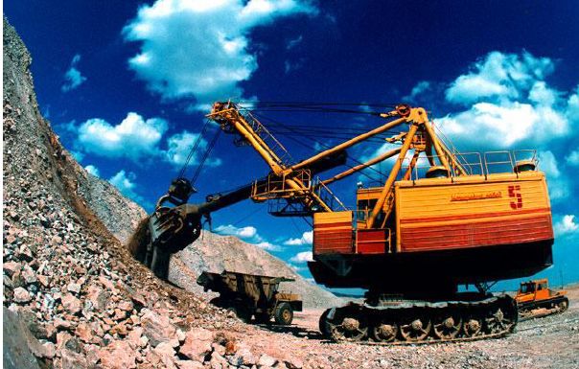
2.1.1 – сурет – Тас материалы алынатын өндірістік карьер

Slide 4
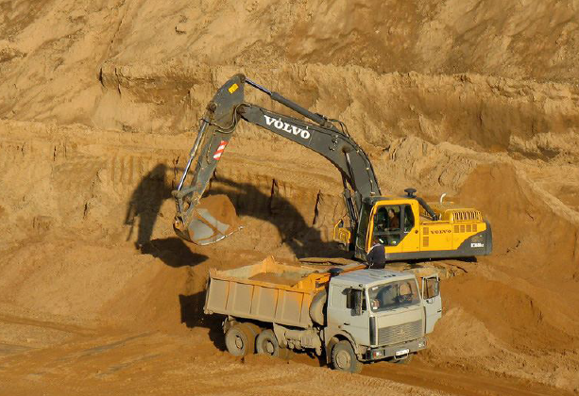
2.1.2 – Құм карьерін өңдеу

Slide 5
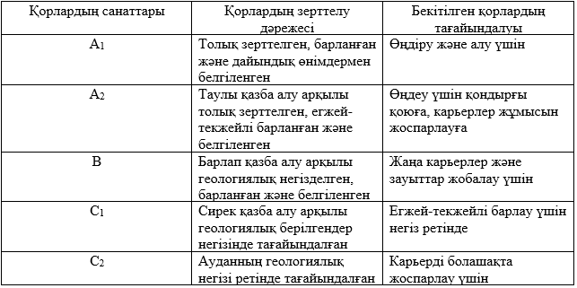
Пайдалы қазбалар кен орындарын іздестіру
    2. 2.1– кесте
Қорлардың санаттары бойынша кен орындарындарың сыныптамасы

Slide 6
Тау жыныстарын өндеу оларды алатын кен орындарын іздестіру жұмыстарынан тұрады. Іздестіру жұмыстары 3 стадияда жүреді:
1 – стадия – рекогносцировка (геологиялық жұмыстарды жүргізу үшін жергілікті жерді алдын-ала тексеру).
2 – стадия – іздеу.
3 – стадия – барлау.
Рекогносцировка материалдар іздеу ауданын анықтайды. Тексеру жұмыстары туралы есеп беру құрамы: кен орнын сипаттау, көз мөлшерімен жоспар немесе карта жасау.
Іздеу жұмыстары кезінде тағайындалынады: жуық шамамен қор мөлшері, автомобиль жолы құрылысы үшін материалдардың құндылығы мен жарамдылығы. Іздеу жұмыстары үшін ірі масштабты топографиялық карталарды, геологиялық және геолого-литологиялық карталарды қолданылады.
Кен орнын жан-жақты білу мақсатымен барлау жұмыстары жүргізіледі.

Slide 7

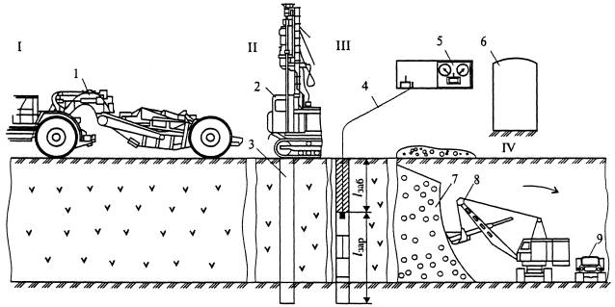
Кен орнын өндеу технологиялық процессі:
I – беткі қабатты ашу; II – скважина бұрғылау; III – скважина; IV – тиеу және көліктік жұмыстар;
1 – скрепер; 2 – бұрғылау станогы; 3 – скважина; 4 – электр желісі; 5 – жылжымалы электр станциясы; 6 – жасырынатын блиндаж; 7 – жарылыстан кейінгі тау жынысының үйіндісі; 8 – экскаватор; 9 – автомобиль-самосвал.

Slide 8
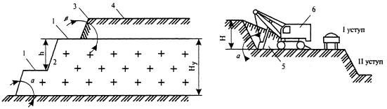
Баспалдақ элементтері:
1 – жоғарғы және төменгі алаңдар; 2 – баспалдақ құламасы; 3 – ашылатын қабат жиегі; 4 – ашылатын қабат; 5 – жарылған жыныс үйіндісі; 6 – экскаватор; α – баспалдақ құламасы бұрышы; β – ашылатын қабат құламасы бұрышы; Hу – пайдалы жыныс қалыңдығының биіктігі; h – баспалдақ биіктігі.

Slide 9
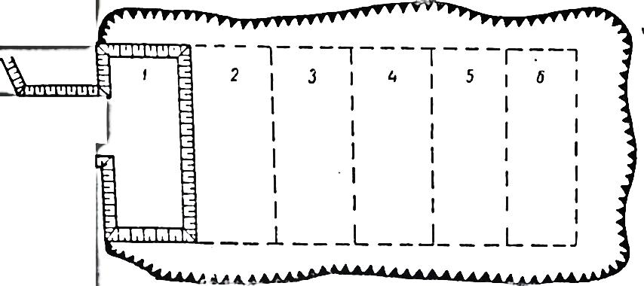
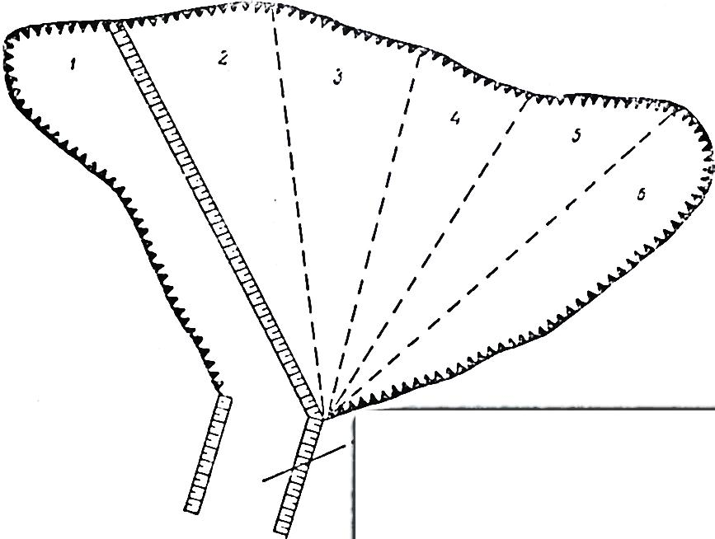
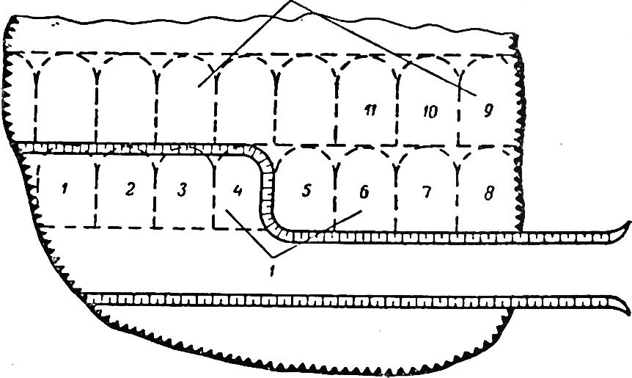
1 – сурет
2 – сурет
3 – сурет

